Slide 1
非集中型クラウドストレージの
スケーラビリティ評価
2011年2月15日
東京工業大学 首藤研究室
奥寺 昇平

Slide 2
非集中型クラウドストレージ
-ペタバイト級のデータを格納するストレージ-
単一故障点がない
自動で負荷が分散される
適切なメンバーシップ管理が必要
  各ノー ドが転送先候補となるノードを把握する必要がある
gossipプロトコルを用いたメンバーシップ管理を導入
リクエスト
リクエスト
集中型
非集中型
Notes:
■言いたいこと
非集中型のクラウドストレージをイメージしてね。
■背景
背景として、
・近年ペタバイト級のデータを格納するクラウドストレージが重要性が増しています。
・とくに、Amazon Dynamo [1]、Apache Cassandra [2] をはじめとした、非集中型のクラウドストレージ が注目を集めています。
集中型と比較した非集中型クラウドストレージの利点として、単一故障点がなく、
負荷が自動的に分散されるということがあげられます。
左図は、集中型で代表的なマスターワーカ型のアーキテクチャです。
集中型では、
リクエストをさばくマスターが故障するとシステム全体が故障すること、
リクエストが十分にあるとき、マスターが受信するリクエストの処理効率が
システム全体の処理効率となること、つまりマスターが処理のボトルにネックになってしまいます。
左の
・その一方で、各ノードが受け取ったリクエストは、データの保持を担当す るノードまで転送させます。
そのために、各ノー ドが転送先候補となるノードを把握しておく必要がある。特に、応答性能を向上させるために 直接担当ノードにリ�Nエストを転送する場合、 各ノード
が全ノードの最新の状態を管理する必 要があり、システムの整合性を保つことが難し い。

Slide 3








gossipプロトコルを用いたメンバーシップ管理
-基本手順-
gossipプロトコルとは、ソーシャルネットワークで見られる噂(ゴシップ)の伝搬をモデルとしたアルゴリズム
ランダムにノードを選択して情報を伝搬する
STEP1.各ノードでランダムにノードを選択する
STEP2.情報を更新する必要があれば、情報を伝搬する
このSTEPを繰り返す。
ノードP
ノードQ
ノードR
ノードS
Notes:
■TODO
gossipプロトコルが全体全よりもヨサゲなことを絵で伝える。
■言いたいこと
gosiipとは、〇〇。gossipって全体全型の情報共有より効率いいでしょ？
gossip プロトコルをベースとし たメンバーシップ管理を行うことで、効率よく 通信を行うことが可能である。
gossip プロトコルはソーシャルネットワー クで見られる噂(ゴシップ)の伝搬をモデルとし たアルゴリズムである。
例えば、以下のような手順で繰り返し行われる。
0. スライドのように、ノードPQRSが各自、情報を持っているとします。この段階では、すべての情報が同じである、つまり整合性がとれた状態であるとします。
ここで、ノード P のデータが更新されたときを考えます。このと、ノードPは、システム内のすべてのノードに情報を伝搬するのではなく、 ランダムにノードを選択して、情報伝播を行います。
ここでは、ノード Q を選択が選択されたとします。
ノードQが新規にデータを更新させる必要があるので、伝搬ノードPは更新情報をノードQに伝えます。
今回はノードPのみの伝搬を考えましたが、実際は、各ノードでこのような情報伝播が起こっています。
2.ノード Q がすでに更新済みであったとき は、ノード P は他のノードに更新情報を伝えるのをやめる。
gossip プロトコルでは、ランダムでノードを 選択して通信を行うために、通信回数が他の伝 搬手法と比べて抑えられる。よって、 各ノー ドが全ノードと毎回通信を行う他の伝搬手法と 比べて、ノード数がスケールしやすいメリット がある。
課題として、全体全より、gossipの方が通信少なそうとは見えない。

Slide 4
gossipプロトコルを用いたメンバーシップ管理
-スケーラビリティを制約する要因-
gossipプロトコルを応用したメンバーシップ管理のスケーラビリティを制約する要因
  通信量
    データの読み書き性能の低下
    メンバーシップの整合性が損なわれる
  CPUサイクル
  情報の伝搬スピード
Notes:
■言いたいこと
gossipはgoodでも、スケーラビリティ制約となる要因があるよ。
非集中型のクラウドストレージの通信量のスケーラビリティ評価がなされていない。
■問題定義
gossip プロトコルをベースとし たメンバーシップ管理を行うことで、効率よく 通信を行うことが可能である。
非集中型クラウドストレージにおけるgossip 通信量負荷は知られていない。
-gossipの通信量負荷は知られていない。-

Slide 5
実験概要
-gossipの通信量測定-
目的
  非集中型クラウドストレージにおけるgossipプロトコルのスケーラビリティ評価を行う
    通信量負荷を測定
実験概要
  Apache Cassandraを多数ノード起動しクラスタを構成して、gossipの通信量のみを測定する。
Notes:
■言いたいこと
通信量の実験をします。Cassandraを使用します。
非集中型クラウドストレージであるCassandra を使用して、gossip プロトコルをベース としたメンバーシップ管理 [3]を行っている。
〇〇を計測するために実験をする。

Slide 6
実験概要
-Apache Cassandraとは-
米Facebook社が開発した非集中型クラウドストレージ
  Apache プロジェクトとしてオープンソース化されている
gossipプロトコルベースのメンバーシップ管理
  毎秒各マシンにおいて、他の1〜3ノードをランダムで選択し、経路情報を交換する
複数データセンターでクラスタを構成
スイッチ
データセンター
Cassandra
Notes:
Cassandra は、Facebook 社が開発し、 Apache プロジェクトとしてオープンソース化 した非集中型クラウドストレージである。 Cassandra では、gossip プロトコルをベース としたメンバーシップ管理 [3]を行っている。 この管理では、毎秒各マシンでランダムに他の ノードと経路情報を交換しあい、システム全体 のノード情報の整合性を保っている。
複製データセンターでクラスタを構成することを想定しています。

Slide 7
実験概要
-gossipの通信量測定-
1台あたり複数のCassandraノー ドを起動
  Cassandraのデータ保存部分のプログラムを改変
  OSリソース制限の緩和
  IPエイリアスを用いて仮想アドレスをノードに割り当てる
tcpdumpでマシン間の通信量を解析
  プライベートネットワークを構築
30秒ごとに1台あたり10ノードのCassandraを一度に起動し、10分間の通信量を計測
実験環境
  Cassandra 0.6.6
  OS: Linux 2.6.35.10-74.fc14.x86_64
  Java 仮想マシン: Java SE 6 Update 21
  CPU: 2.40 GHz Xeon E5620×2
  メモリー: 32GB RAM
  ネットワーク: 1000BASE-T
Notes:
4. 測定手法 実験では、1台あたり複数の Cassandra ノー ドを起動し、マシン間で発生するトラフィッ クを解析した。tcpdump を使用して、トラフィ ックを計測した。また、Cassandra ノードを多数立ち上げる際に、メモリー使用量を節約す るために、Cassandra のデータ保存部分のプロ グラムを改変し、メモリー使用量を削減した。 以下に実験環境を示す。
・ Cassandra 0.6.6
・ OS: Linux 2.6.35.10-74.fc14.x86_64
・ Java 仮想マシン: Java SE 6 Update 21
・ CPU: 2.40 GHz Xeon E5620×2
・ メモリー: 32GB RAM
・ ネットワーク: 1000BASE-T
実験にはマシンを 10 台使用した。
実験シナリオついて説明する。30 秒ごとに、1台あたり 10 ノードの Cassandra を一度に起 動し、これを目指す台数に達成するまで続け る。最初の Cassandra ノードを起動した瞬間 から 10 分間の通信量を計測した。

Slide 8
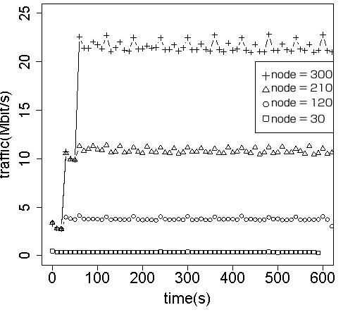
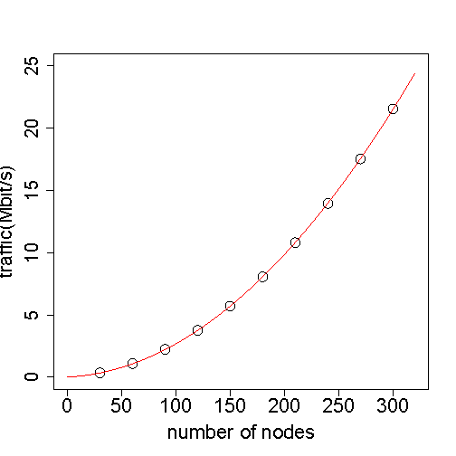
評価1
-gossipの通信量-
ノード数別のgossip通信量の時間変化
ノード数に応じたgossip通信量の増加
ノード台数をnとして、gossipの通信量はO(n^2)である。
Notes:
■TODO
タイトルがねぇ
発表の仕方。
ゴシップFigure 1 は、10 秒あたりの Cassandra ノードで発生する総通信量の平均の時間変化をノ ード数別に表したグラフである。(ただし、 1M =10^6、1K=10^3 とする。)のグラフ
このグラフから、ノード数によらず 100 秒以 降の通信量が安定していることがわかる。
Figure 2 は、ノード数と通信量が安定して いる時の(ここでは、実験開始から 200-300 秒 後とした)1 秒あたりの通信量の平均をプロッ トしたものである。また、図中の曲線は、プ ロットした点から2次関数でフィッティング したものである。
[通信量(bit)] = 224.6×n^2 + 4314.8×n と近似でき、O(n^2)である。また、上の式を n で割った1ノードあたり通信量は O(n)である。 これらの関数から、ノード数をパラメータと して gossip プロトコルで発生しうる全体の通 信量を推測することができる。例えば、n = 1000 のとき、[通信量] = 229 Mbps となる。
これは、クラスタの設計時に活かすことができ る。

Slide 9
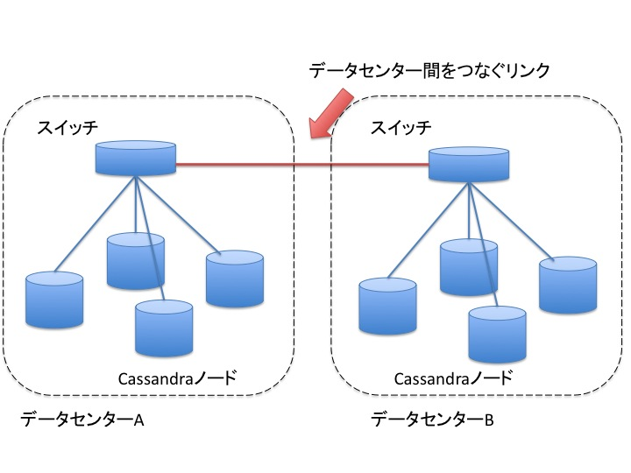
評価2
-データセンター間のリンク負荷-
データセンター間のリンクの負荷がO(n^2)である。
DC間のリンク部分が通信 のボトルネックとなる可能性がある。
Notes:
ケースとして、二つのテータセンターをまたぐクラスタを構成する時を考える。
この時、 データセンター間のリンク部分の通信量は O(n^2)である。
つまり、ノード数が増加したときに、このリンク部分の通信が圧迫され、通信 のボトルネックとなる可能性がある。
よって、 このようなリンク部分を考慮した gossip プロ トコルの応用が望まれる。

Slide 10
まとめ
非集中型クラウドストレージにおいて、通信量の観点からスケーラビリティ評価を行った
  ノード数に応じた通信負荷を実験・ 評価し、それが
  O(n^2)であった
2つのデータセンターをまたぐクラ スタを構成するとき、リンク部分の通信量が O(n^2)であり、通信 のボトルネックとなる可能性がある
Notes:
非集中型クラウドストレージにおいて、通信 量の観点からスケーラビリティ評価をするた めに、gossip プロトコルを用いる Cassandra を用いて、ノード数に応じてシステム全体の 通信負荷がどのように変化するのかを実験・ 評価した。 この実験と評価により、定量的に gossip ベ ースのメンハーシップ管理に要する通信量を 計測し、またそれは O(n^2)であった。このこ とから、2つのデータセンターをまたぐクラ スタを構成するとき、DCのリンク部分の通信量が O(n^2)であり、通信 のボトルネックとなる可能性があるとわかっ た�Bよって、このようなリンク部分を考慮し た gossip プロトコルの応用が望まれる。

Slide 11
今後の課題
データセンター間のリンクを意識したgossipプロトコルの提案
gossipプロトコルを通信量以外の切り口でスケーラビリティ評価する
マルチホップ方式への移行を考慮したメンバーシップ管理方式
Notes:
・一つ目は、データセンター間のリンクを意 識した gossip プロトコルの提案
-デー タセンター間をまたぐ通信のうち重複する情報 を省略することで、データセンター間の通信を 抑えることができるのではないか
・gossip プロトコルを通信量 以外の切り口でスケーラビリティ評価する
-CPU 占有率や故障の伝搬スヒード等、 スケーラビリティの制約になる可能性のある指 標はまだ残されている。
・マルチホ ップ方式への移行を考慮したメンバーシップ管 理方式
-アベイラビリティやリライア ビリティを直接到達させる方式より向上するた めにノード数を非常に多くした時に、マルチホ ップ方式への移行を考慮したメンバーシップ管 理方式を考えている。例えば、FRT [4]の導入 である。

Slide 12
ご清聴ありがとうがとうございました

